Slide 1
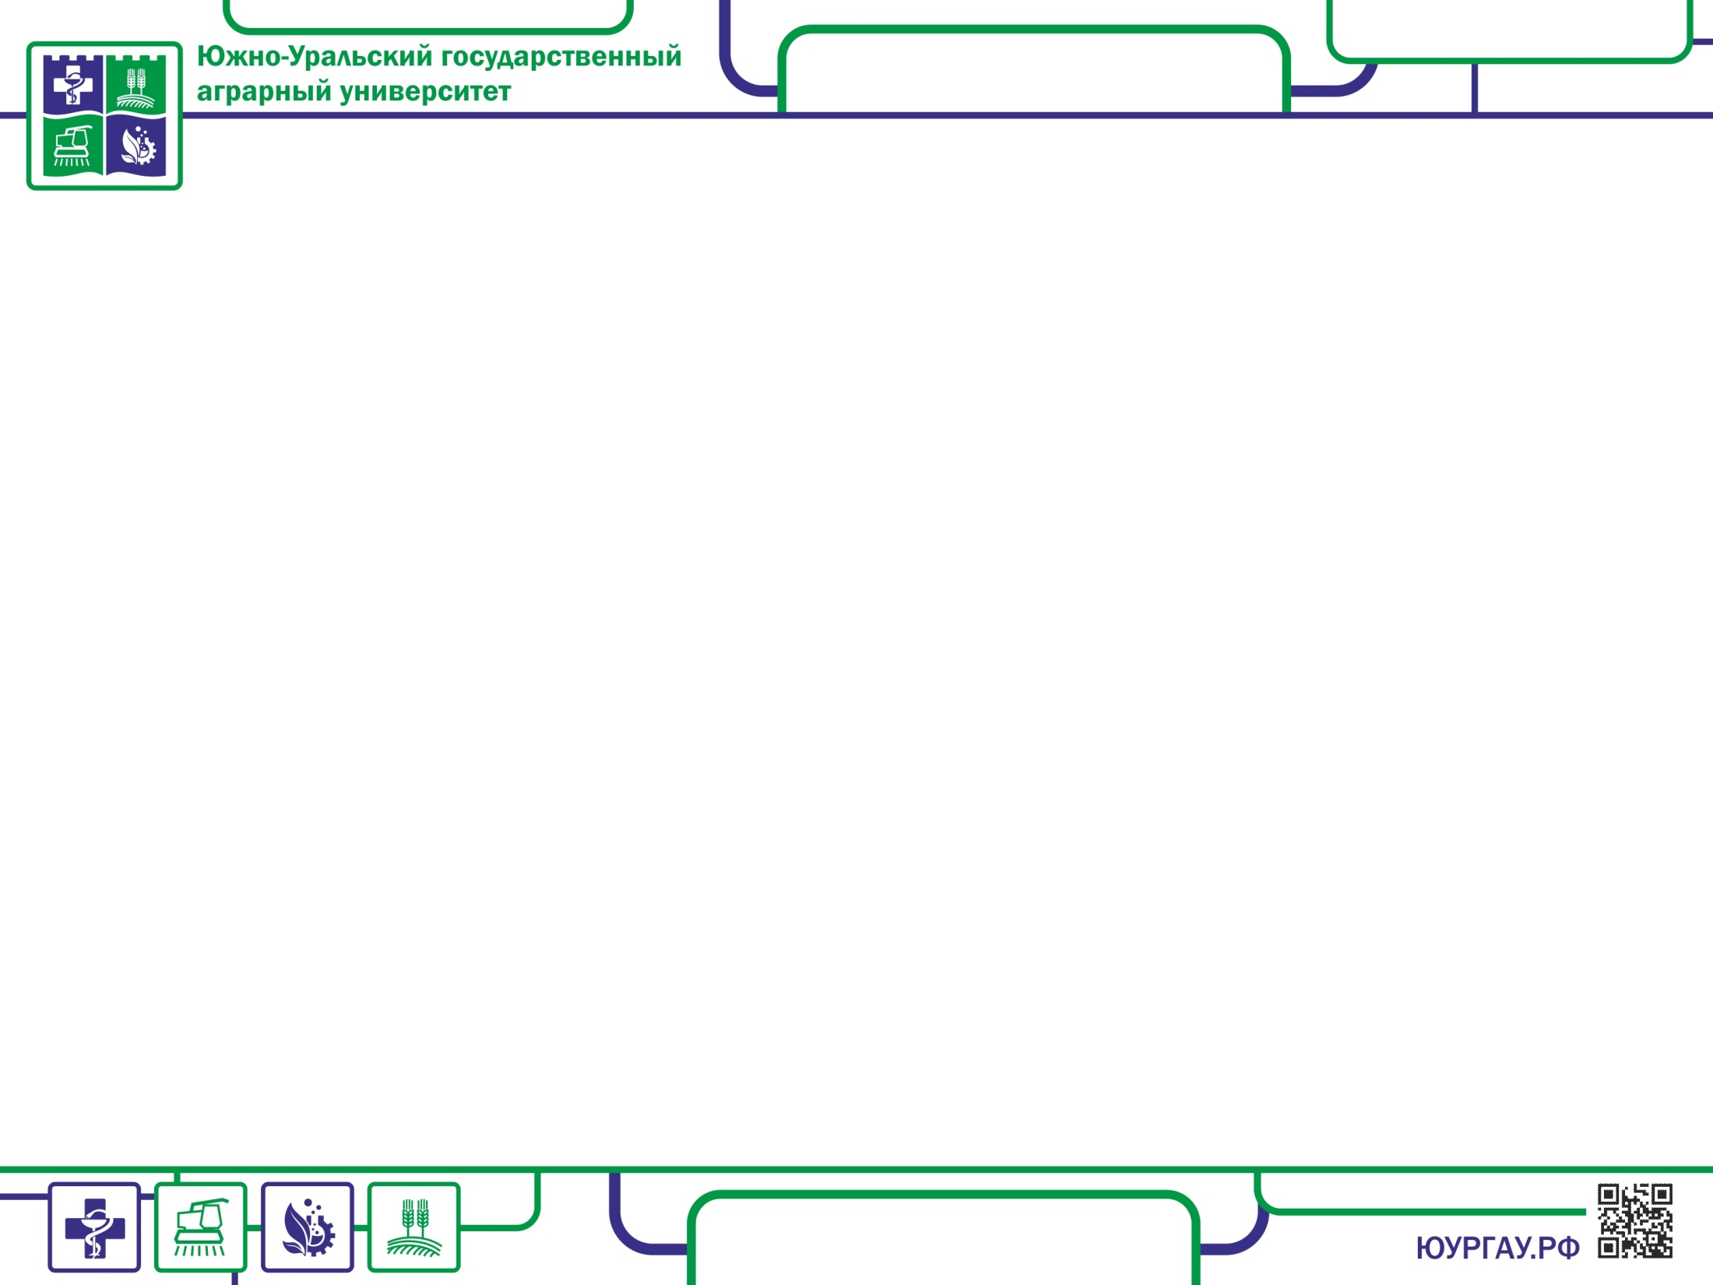
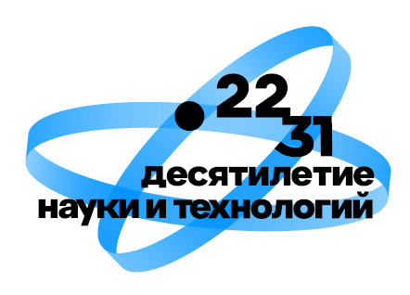
Мастер-класс «Научный локомотив»
Организаторы – Низамутдинова Н.С., проректор по науке и инновационной деятельности Южно-Уральского ГАУ, Степанова К.В., председатель СМУиС

Slide 2
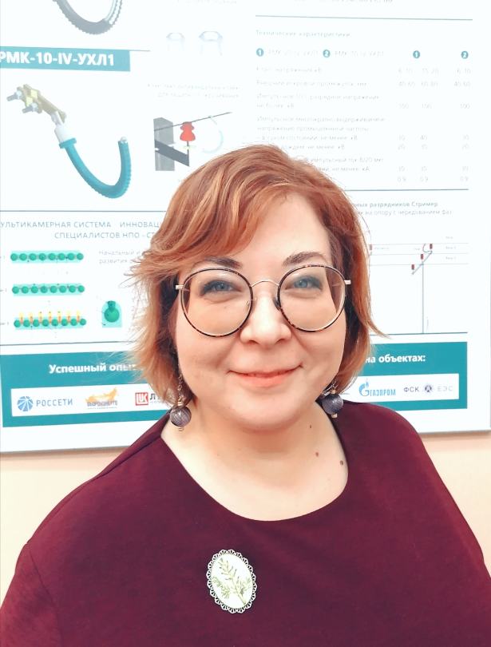
«Механизмы стимулирования коммерциализации научных разработок»
Докладчик - Афонькина Валентина Александровна, кандидат технических наук, доцент кафедры Энергообеспечение и автоматизация технологических процессов

Slide 3
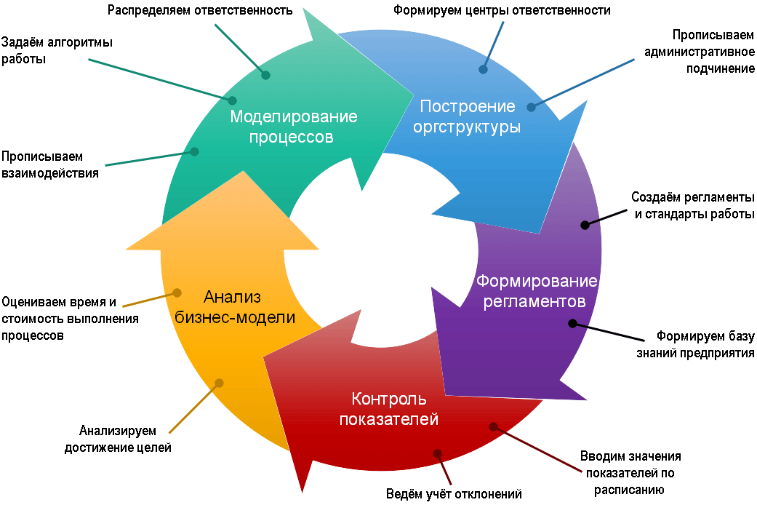

Slide 4

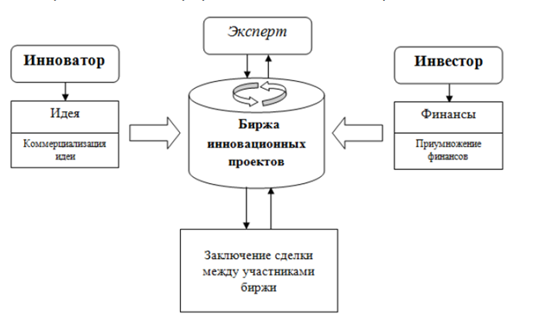

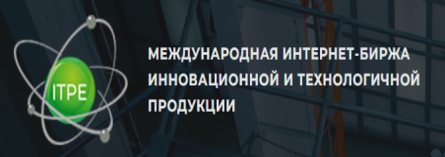
Схема взаимодействия участников инновационного рынка
- возможность представления инновационного проекта в выгодной форме;
- информационное обеспечение;
- организационно-правовая и консалтинговая поддержка;
- услуги сертификации, лицензирования и патентования;
- услуги качественной оценки перспективности проекта;
- возможность представления проекта широкому кругу инвесторов;
- возможность плотного взаимодействия с инвестором.
- доступ к базе инновационных проектов;
- качественная независимая экспертиза и оценка целесообразности дальнейшего развития инновационного проекта;
- гарантия прозрачности и юридической чистоты инновационного проекта;
- доступ к полной информации об инновационном проекте;
- возможность тесного контакта с инноватором.

Slide 5

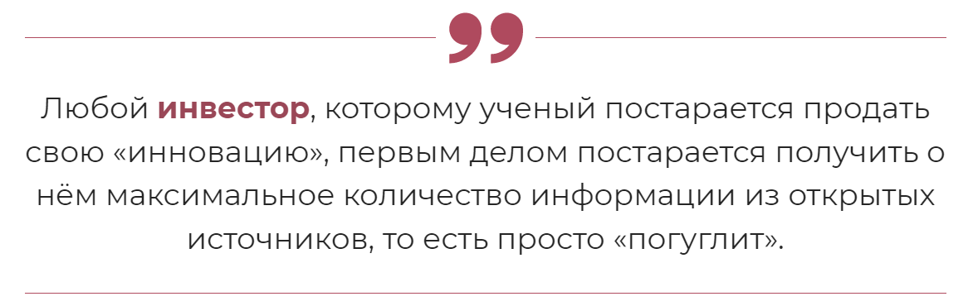
Проходить peer review в бизнес-кругах
Рассказывать о себе и своих разработках нужно для того, чтобы формировать авторитет и завоевывать репутацию в бизнес-среде.
Открыто говорить о своих исследованиях и не бояться экспериментов в медийном пространстве.

Slide 6
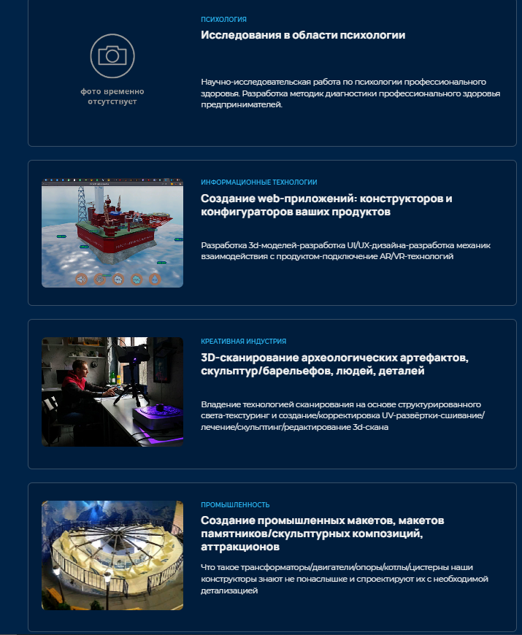

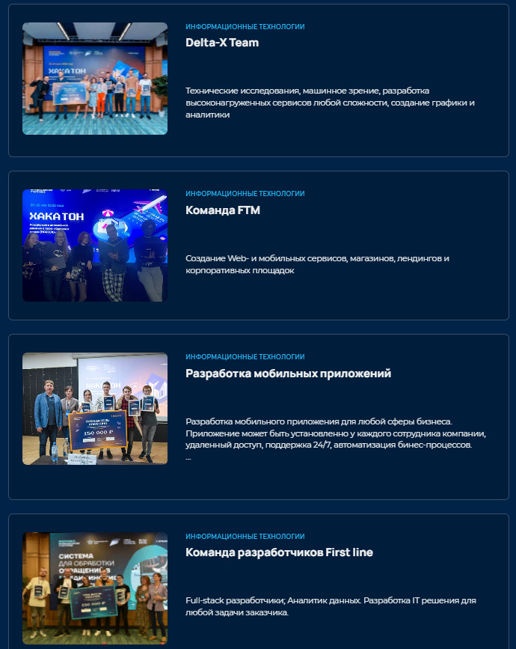






Slide 7
САМЫЕ РАСПРОСТРАНЕННЫЕ ОШИБКИ
ПРИ ПОДАЧЕ ЗАЯВКИ НА ГРАНТ:
заявка заполнена в спешке, неполно или неточно;
в заявке не продемонстрированы нужность и самодостаточность проекта;
критерии результативности проекта неточны;
план проекта не продуман;
бюджет завышен;
достижения наставников выданы за свои.

Slide 8
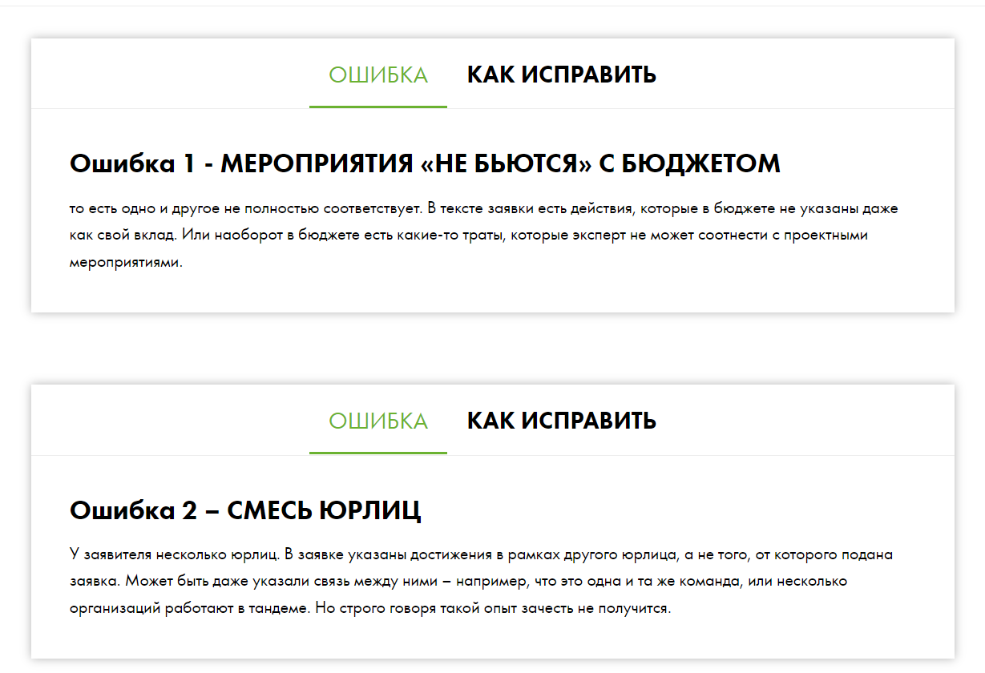
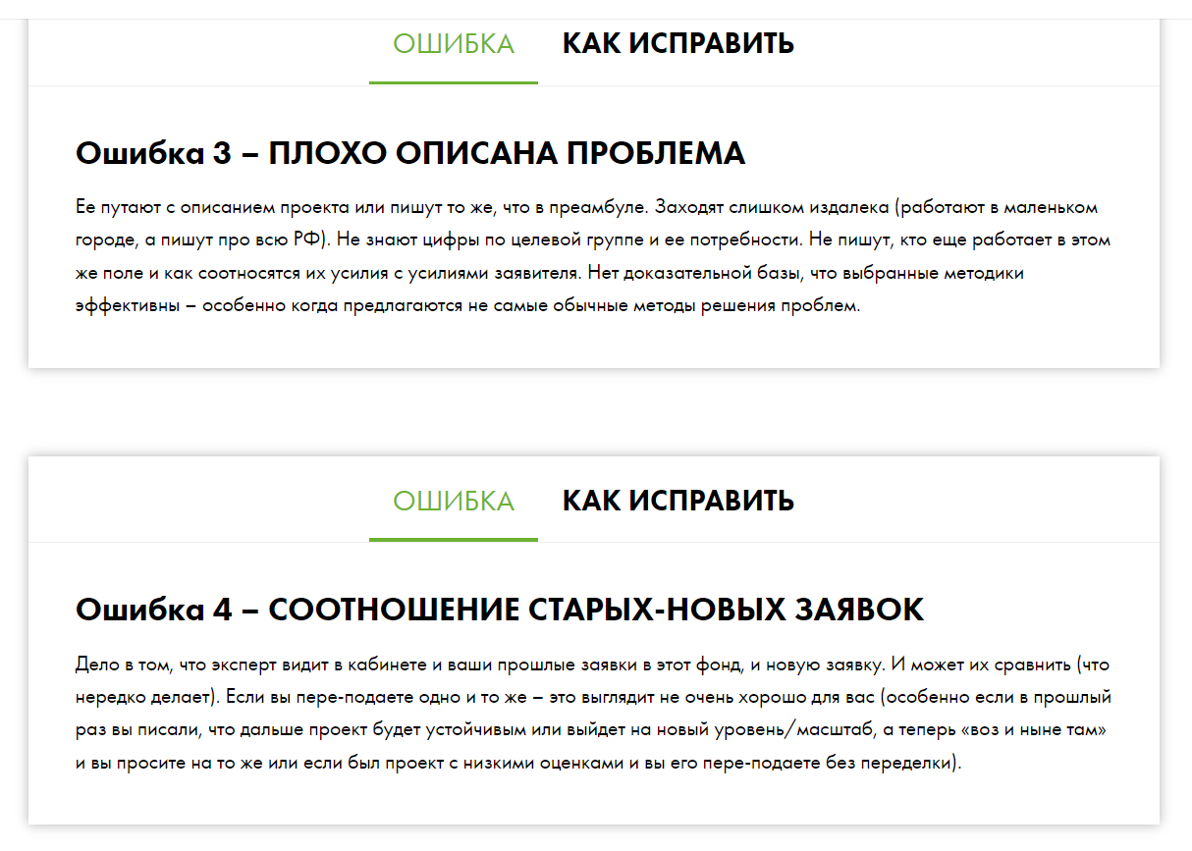

Slide 9
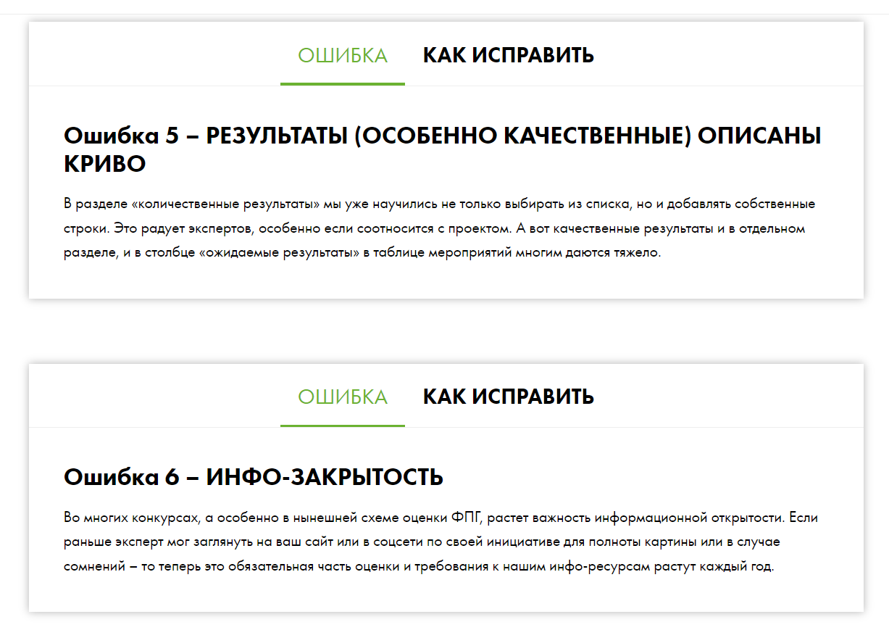
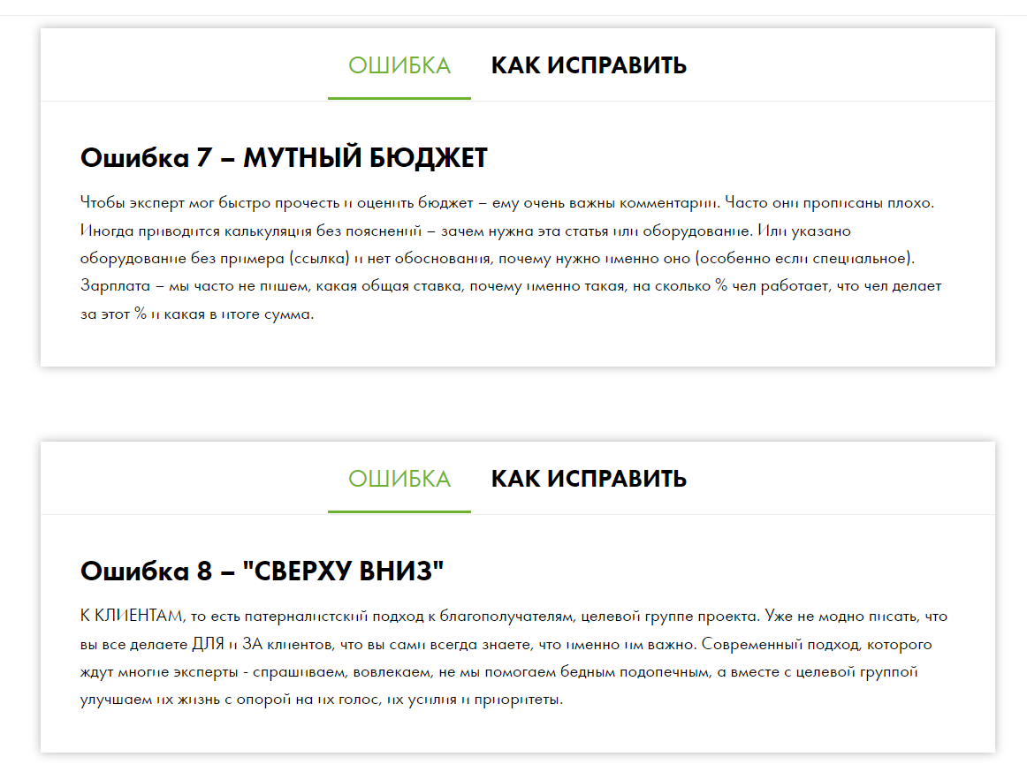

Slide 10
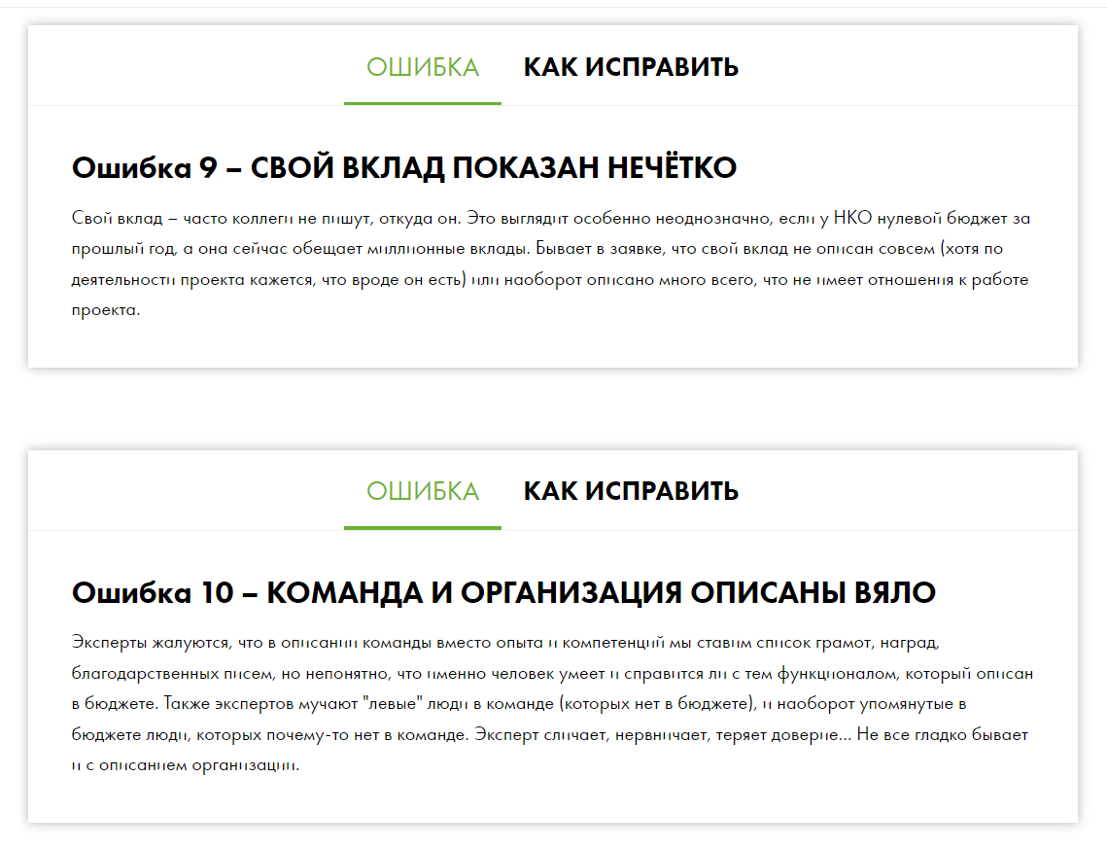

Slide 11
Спасибо за внимание!

